Slide 1


Babastudio

Slide 2

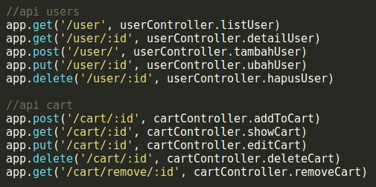

API SHOP
router.js

Slide 3
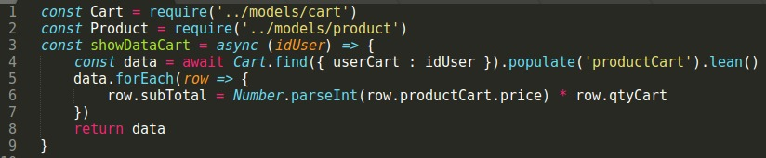
API SHOP
cartController.js

Slide 4
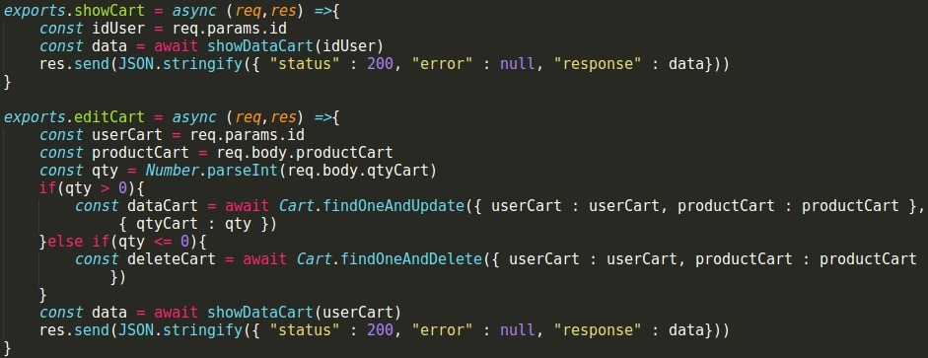
API SHOP
cartController.js

Slide 5
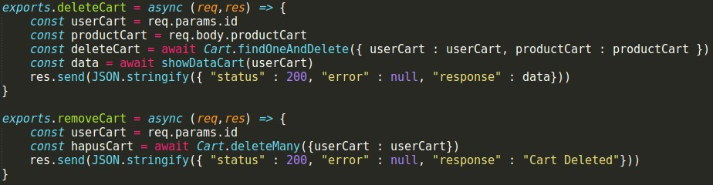
API SHOP
cartController.js

Slide 6
API SHOP
Jalankan api pada postman:
Jalankan api untuk showCart dengan parameter id yang di dapatkan dari user id

Slide 7
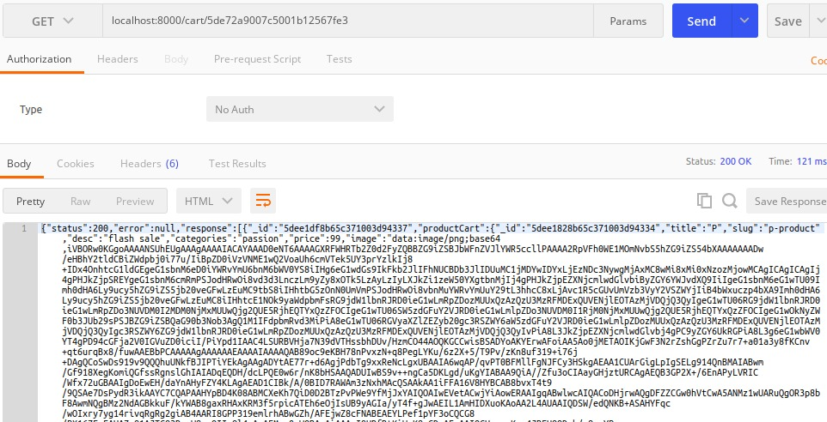
API SHOP

Slide 8
API SHOP
Jalankan api pada postman
2. Jalankan api untuk editCart dengan parameter id yang di dapatkan dari user id dan input productCart di dapatkan dari produk id yang sudah disimpan dalam collection cart

Slide 9
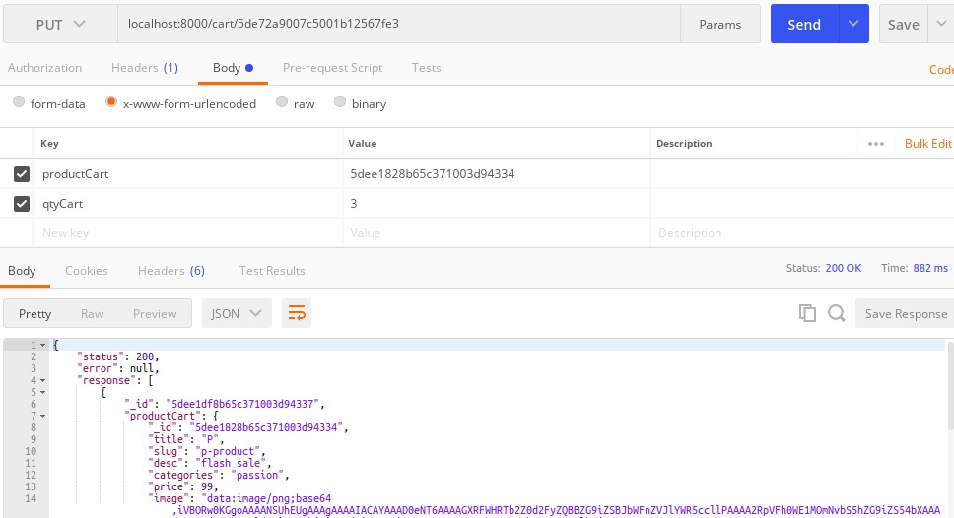
API SHOP

Slide 10
API SHOP
Jalankan api pada postman
3. Jalankan api untuk deleteCart dengan parameter id yang di dapatkan dari user id dan input productCart di dapatkan dari produk id yang sudah disimpan dalam collection cart

Slide 11
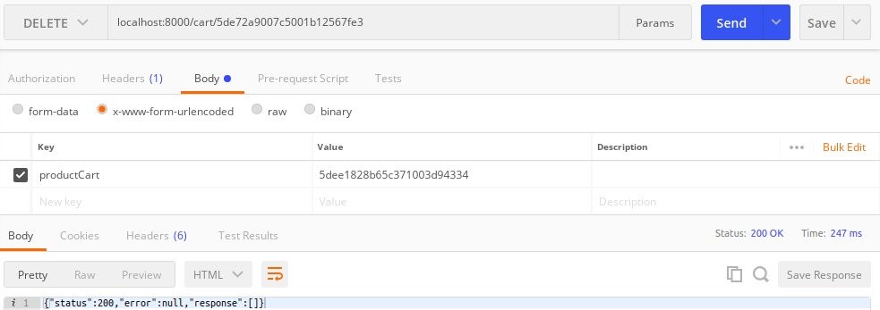
API SHOP

Slide 12
API SHOP
Jalankan api pada postman
4. Jalankan api untuk removeCart dengan parameter id yang di dapatkan dari user id

Slide 13
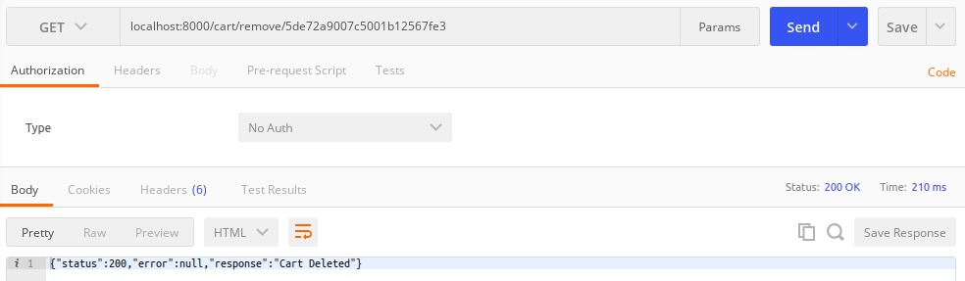
API SHOP

